Slide 1




JUDUL TESIS :
Pengaruh Pelatihan, Work-Life Balance, dan Beban Kerja terhadap Produktivitas Karyawan dengan Digitalisasi sebagai Variabel Moderasi
Sidang
Proposal Tesis
T.A. 2025/2026
Semester Genap
Pertemuan ke:
Nama Mahasiswa : Virdi Gunawan
NIM : 20232102005
Program Studi : Magister Manajemen
Pembimbing : Dr. Agustinus Priyowidodo, S.Pd., M.M.
Fakultas
FAKULTAS BISNIS
Program Studi
Magister Manajemen (MM)

Slide 2

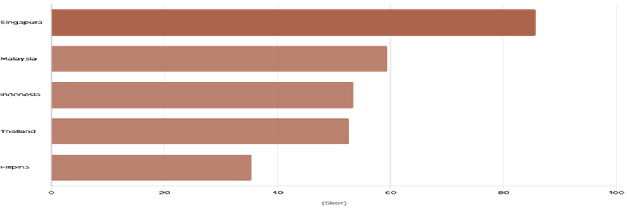




Pengaruh Pelatihan, Work-Life Balance, dan Beban Kerja terhadap Produktivitas Karyawan dengan Digitalisasi sebagai Variabel Moderasi
LATAR BELAKANG
SDM merupakan elemen kunci dalam keberhasilan perusahaan karena berperan sebagai perencana, pelaksana, dan pengambil keputusan, sehingga kualitas SDM menentukan keunggulan kompetitif organisasi.
Produktivitas tenaga kerja Indonesia masih tertinggal dibandingkan negara ASEAN lainnya, terlihat dari peringkat global yang relatif rendah dan kesenjangan nilai produktivitas.
Transformasi digital menjadi peluang sekaligus tantangan, di mana adopsi teknologi di Indonesia masih berada pada posisi menengah global, sehingga perlu peningkatan kapasitas inovasi dan daya saing digital.
Kreativitas Membangkitkan Inovasi
‹#›
<
Menu
Akhiri
>
@adt_lotus

Slide 3
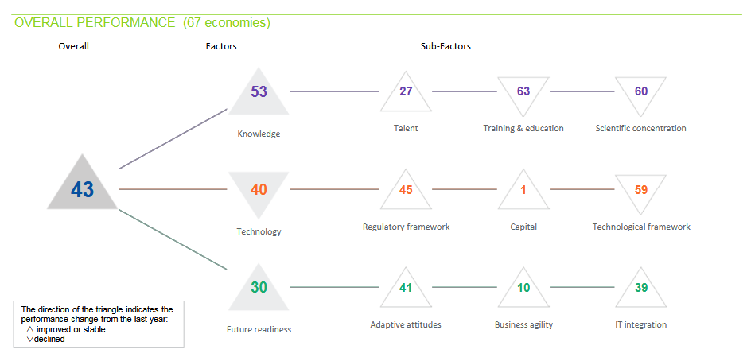
Pengaruh Pelatihan, Work-Life Balance, dan Beban Kerja terhadap Produktivitas Karyawan dengan Digitalisasi sebagai Variabel Moderasi
ADOPSI DIGITAL DI INDONESIA
Kreativitas Membangkitkan Inovasi
‹#›
<
Menu
Akhiri
>
@adt_lotus

Slide 4
Pengaruh Pelatihan, Work-Life Balance, dan Beban Kerja terhadap Produktivitas Karyawan dengan Digitalisasi sebagai Variabel Moderasi
IDENTIFIKASI MASALAH
Pelatihan yang diberikan perusahaan sering belum sepenuhnya efektif dalam meningkatkan keterampilan dan produktivitas karyawan, dengan temuan penelitian terdahulu yang menunjukkan hasil tidak konsisten.
Work-life balance menjadi isu penting di era pola kerja fleksibel, namun pengaruhnya terhadap produktivitas masih diperdebatkan karena hasil penelitian yang berbeda-beda.
Beban kerja yang tidak proporsional berpotensi menurunkan produktivitas akibat tekanan berlebih, meskipun dalam kondisi tertentu beban kerja yang menantang dapat meningkatkan performa.
Digitalisasi berpotensi memperkuat atau mengubah hubungan antara pelatihan, work-life balance, dan beban kerja terhadap produktivitas, namun perannya sebagai variabel moderasi masih jarang diteliti, khususnya di sektor manufaktur Indonesia.
Kreativitas Membangkitkan Inovasi
‹#›
<
Menu
Akhiri
>
@adt_lotus

Slide 5

Pengaruh Pelatihan, Work-Life Balance, dan Beban Kerja terhadap Produktivitas Karyawan dengan Digitalisasi sebagai Variabel Moderasi
RUMUSAN MASALAH
Apakah Pelatihan berpengaruh terhadap Produktivitas Karyawan perusahaan manufaktur di Kota Tangerang?
Apakah Work-life Balance berpengaruh terhadap Produktivitas Karyawan perusahaan manufaktur di Kota Tangerang?
Apakah Beban Kerja berpengaruh terhadap Produktivitas Karyawan perusahaan manufaktur di Kota Tangerang?
Apakah Digitalisasi berpengaruh terhadap Produktivitas Karyawan perusahaan manufaktur di Kota Tangerang?
Apakah Pelatihan berpengaruh terhadap Digitalisasi perusahaan manufaktur di Kota Tangerang?
Apakah Work-life Balance berpengaruh terhadap Digitalisasi perusahaan manufaktur di Kota Tangerang?
Apakah Beban Kerja berpengaruh terhadap Digitalisasi perusahaan manufaktur di Kota Tangerang?
Kreativitas Membangkitkan Inovasi
‹#›
<
Menu
Akhiri
>
@adt_lotus

Slide 6

Pengaruh Pelatihan, Work-Life Balance, dan Beban Kerja terhadap Produktivitas Karyawan dengan Digitalisasi sebagai Variabel Moderasi
TUJUAN PENELITIAN
Untuk menguji pengaruh Pelatihan terhadap Produktivitas Karyawan perusahaan manufaktur di Kota Tangerang.
Untuk menguji pengaruh Work-life Balance terhadap Produktivitas Karyawan perusahaan manufaktur di Kota Tangerang.
Untuk menguji pengaruh Beban Kerja terhadap Produktivitas Karyawan perusahaan manufaktur di Kota Tangerang.
Untuk menguji pengaruh Digitalisasi terhadap Produktivitas Karyawan perusahaan manufaktur di Kota Tangerang.
Untuk menguji pengaruh Pelatihan terhadap Digitalisasi perusahaan manufaktur di Kota Tangerang.
Untuk menguji pengaruh Work-life Balance terhadap Digitalisasi perusahaan manufaktur di Kota Tangerang.
Untuk menguji pengaruh Beban Kerja terhadap Digitalisasi perusahaan manufaktur di Kota Tangerang.
Kreativitas Membangkitkan Inovasi
‹#›
<
Menu
Akhiri
>
@adt_lotus

Slide 7
Pengaruh Pelatihan, Work-Life Balance, dan Beban Kerja terhadap Produktivitas Karyawan dengan Digitalisasi sebagai Variabel Moderasi
MANFAAT PENELITIAN
Manfaat Akademis/Teoritis: Memperluas wawasan dan pemahaman di bidang Manajemen SDM, khususnya terkait pemberdayaan karyawan dan faktor-faktor yang memengaruhi produktivitas.
Manfaat Teoritis
Mengembangkan pengetahuan tentang dampak pelatihan, work-life balance, dan beban kerja terhadap produktivitas, serta menguji peran digitalisasi sebagai variabel pemoderasi.
Memberikan kontribusi bagi pengelolaan SDM di Kota Tangerang, meningkatkan kualitas program pengembangan karyawan, dan memberi wawasan strategi peningkatan produktivitas di sektor manufaktur.
Menjadi referensi untuk penelitian lanjutan terkait pengaruh faktor internal dan eksternal terhadap kinerja karyawan di berbagai sektor industri.
Kreativitas Membangkitkan Inovasi
‹#›
<
Menu
Akhiri
>
@adt_lotus

Slide 8
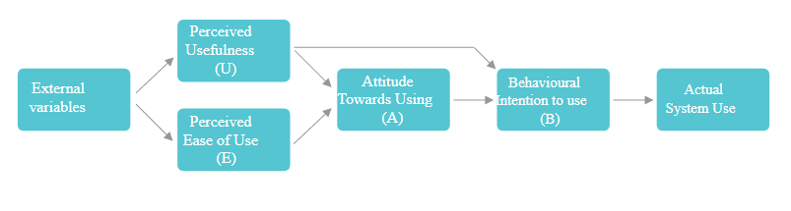
Pengaruh Pelatihan, Work-Life Balance, dan Beban Kerja terhadap Produktivitas Karyawan dengan Digitalisasi sebagai Variabel Moderasi
LANDASAN TEORI
Technology Acceptance Model (TAM) - Davis (1986)
Perceived Usefulness (PU): Sejauh mana seseorang percaya bahwa penggunaan teknologi tertentu akan meningkatkan kinerjanya.
Perceived Ease of Use (PEOU): Tingkat di mana seseorang merasa bahwa menggunakan teknologi tersebut tidak membutuhkan banyak usaha.
Kreativitas Membangkitkan Inovasi
‹#›
<
Menu
Akhiri
>
@adt_lotus

Slide 9
Pengaruh Pelatihan, Work-Life Balance, dan Beban Kerja terhadap Produktivitas Karyawan dengan Digitalisasi sebagai Variabel Moderasi
LANDASAN TEORI
Maslow’s Hierarchy of Needs - Maslow (1943)
Kebutuhan Fisiologis: Merupakan kebutuhan dasar untuk bertahan hidup, seperti makanan, air, tempat tinggal, dan istirahat
Kebutuhan Keamanan: Meliputi rasa aman secara fisik maupun psikologis.
Kebutuhan Sosial: Karyawan memiliki kebutuhan untuk merasa diterima, membangun hubungan sosial, dan menjadi bagian dari tim.
Kebutuhan Penghargaan: Meliputi kebutuhan akan rasa dihargai dan diakui.
Kebutuhan Aktualisasi Diri: Pada tingkat tertinggi, karyawan terdorong untuk mengembangkan potensi diri sepenuhnya, berinovasi, dan mengejar tujuan pribadi serta profesional. Organisasi yang menyediakan kesempatan untuk pengembangan diri, pelatihan, dan tantangan baru dapat meningkatkan produktivitas karyawan pada tahap ini.
Kreativitas Membangkitkan Inovasi
‹#›
<
Menu
Akhiri
>
@adt_lotus

Slide 10
Pengaruh Pelatihan, Work-Life Balance, dan Beban Kerja terhadap Produktivitas Karyawan dengan Digitalisasi sebagai Variabel Moderasi
Pelatihan adalah investasi strategis untuk meningkatkan kemampuan, keterampilan, dan pengetahuan karyawan demi mendorong produktivitas organisasi.
Work-life balance membantu menciptakan lingkungan kerja sehat, mengurangi stres, serta meningkatkan loyalitas dan produktivitas karyawan.
Beban kerja yang seimbang penting untuk menjaga efektivitas, motivasi, dan kinerja karyawan.
Digitalisasi meningkatkan efisiensi, mempercepat proses bisnis, dan mendorong kolaborasi sehingga berdampak positif pada produktivitas.
Kreativitas Membangkitkan Inovasi
‹#›
<
Menu
Akhiri
>
@adt_lotus

Slide 11
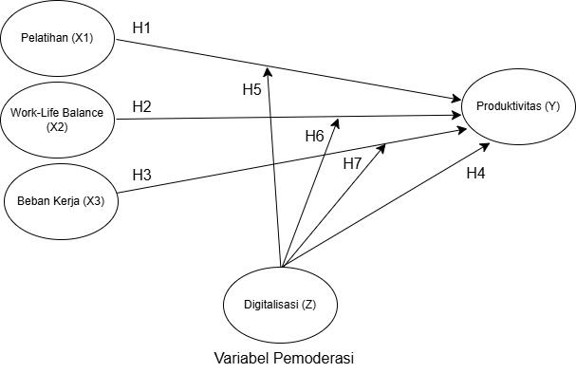
Pengaruh Pelatihan, Work-Life Balance, dan Beban Kerja terhadap Produktivitas Karyawan dengan Digitalisasi sebagai Variabel Moderasi
KERANGKA PENELITIAN
HIPOTESIS PENELITIAN
Ringkasan hipotesis penelitian dari peneliti adalah sebagai berikut:
H1: Pelatihan berpengaruh positif terhadap Produktivitas Karyawan
H2: Work-life balance berpengaruh positif terhadap Produktivitas Karyawan
H3: Beban Kerja berpengaruh positif terhadap Produktivitas Karyawan
H4: Digitalisasi berpengaruh positif terhadap Produktivitas Karyawan
H5: Digitalisasi Memperkuat Hubungan Positif antara Pelatihan dan Produktivitas Karyawan
H6: Digitalisasi Memperkuat Pengaruh Positif dari Work-life Balance terhadap Produktivitas Karyawan
H7: Digitalisasi Memperkuat Pengaruh Positif dari Beban Kerja terhadap Produktivitas Karyawan
Kreativitas Membangkitkan Inovasi
‹#›
<
Menu
Akhiri
>
@adt_lotus

Slide 12

Pengaruh Pelatihan, Work-Life Balance, dan Beban Kerja terhadap Produktivitas Karyawan dengan Digitalisasi sebagai Variabel Moderasi
METODE PENELITIAN
Pendekatan Penelitian: Kuantitatif dengan pendekatan survei, didukung metode deskriptif.
Teknik Pengumpulan Data: Kuesioner yang disebarkan kepada responden.
Metode Pemilihan Sampel: Non-probability sampling dengan pendekatan purposive sampling, yaitu pemilihan sampel berdasarkan pertimbangan tertentu sesuai kriteria penelitian
Kriteria Responden:
Berusia 18–56 tahun (kelompok usia produktif).
Bekerja di sektor manufaktur.
Telah memiliki identitas diri dan berstatus pekerja aktif.
Memiliki pengalaman kerja dan penghasilan tetap.
Mencakup Gen Z, Milenial, dan Gen X dengan tingkat adaptasi berbeda terhadap digitalisasi.
Kreativitas Membangkitkan Inovasi
‹#›
<
Menu
Akhiri
>
@adt_lotus
Notes:
Universitas Buddhi Dharma
Kreatifitas Membangkitkan Inovasi
14

Slide 13
Pengaruh Kepuasan Kerja, Budaya Organisasi dan Motivasi Terhadap Retensi Karyawan Dengan Kompensasi Sebagai Variabel Pemoderasi
(Studi Pada PT. Eloda Mitra)
POPULASI DAN SAMPEL PENELITIAN
No | Keterangan | Rincian
1 | Teknik Pengambilan Sampel | Non-probability sampling dengan pendekatan purposive sampling
2 | Kriteria Pemilihan Responden | Usia 18–56 tahun (usia produktif). Bekerja di sektor manufaktur. Memiliki identitas diri dan status sebagai pekerja aktif. Memiliki pengalaman kerja dan penghasilan tetap. Mencakup Gen Z, Milenial, dan Gen X.
3 | Penentuan Jumlah Sampel | Mengacu pada metode PLS-SEM, yaitu 5–10 kali jumlah indikator penelitian.
4 | Jumlah Indikator Penelitian | 36 indikator (gabungan dari variabel X1, X2, X3, Z, dan Y)
5 | Jumlah Sampel Minimum | Minimum: 180 responden Maksimum: 360 responden
Kreativitas Membangkitkan Inovasi
‹#›
<
Menu
Akhiri
>
@adt_lotus
Notes:
Universitas Buddhi Dharma
Kreatifitas Membangkitkan Inovasi
14

Slide 14
Terima Kasih

